Slide 1
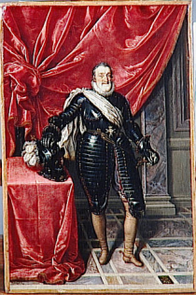
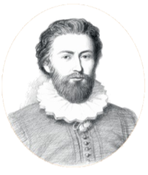
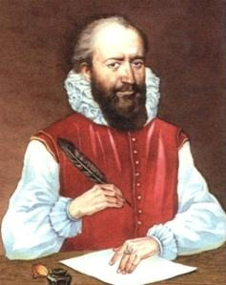
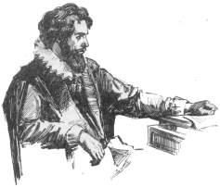
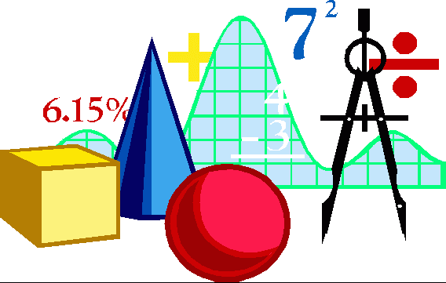
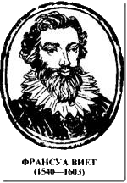
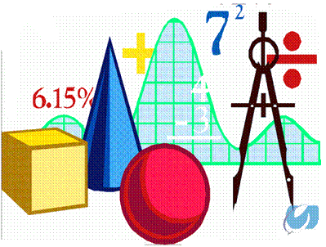
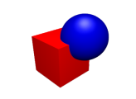
Непосредственно применение трудов Виета очень затруднялось тяжелым и громоздким изложением. Из-за этого они полностью не изданы до сих пор. Более или менее полное собрание трудов Виета было издано в 1646 году в Лейдене нидерландским математиком ван Скоотеном под названием «Математические сочинения Виета». Г. Г. Цейтен отмечал, что чтение работ Виета затрудняется несколько изысканной формой, в которой повсюду сквозит его большая эрудиция, и большим количеством изобретенных им и совершенно не привившихся греческих терминов. Потому влияние его, столь значительное по отношению ко всей последующей математике, распространялось сравнительно медленно».
Биография
На закате жизни
Биография
Биография
Биография
В 1580 году Генрих III назначил Виета на важный
В мемуарах некоторых придворных Франции есть указание, что Виет был женат, что у него была дочь, единственная наследница имения, по которому Виет звался сеньор де ла Биготье. В придворных новостях маркиз Летуаль писал: «...14 февраля 1603 г. господин Виет, рекетмейстер, человек большого ума и рассуждения и один из самых ученых математиков века умер... в Париже, имея, по общему мнению, 20 тыс. экю в изголовье. Ему было более шестидесяти лет».
В 1560 году двадцатилетний адвокат начал свою карьеру в родном городе, но через три года перешел на службу в знатную
В 1589 году, после убийства Генриха Гиза по приказу короля,
Франсуа Виет родился в 1540 году на юге Франции в небольшом городке Фантене-ле-Конт, что находится в 60 км от Ла Рошели,
государственный пост рекетмейстера, который давал право контролировать
Виет возвратился в Париж.
бывшей в то время оплотом французских протестантов-гугенотов. Большую часть жизни он прожил рядом с виднейшими руководителями этого движения, хотя сам оставался католиком. По-видимому, религиозные разногласия ученого не волновали.
Франсуа Виет и его открытия
в знатную гугенотскую семью де Партене. Он стал секретарем хозяина дома и учителем его дочери двенадцатилетней Екатерины. Именно преподавание пробудило в молодом юристе интерес к математике.
учитель математики МСОШ №8
В.Н. Быстрых
от имени короля выполнение
Подробности жизни Виета в тот период неизвестны, что само по себе говорит о его желании оставаться в стороне от кровавых дворцовых событий. Известно только, что он перешел на службу к Генриху IV, находился при дворе, был ответственным правительственным чиновником и пользовался огромным уважением как математик.
распоряжений в стране и приостанавливать приказы крупных феодалов.
Находясь на государственной службе, Виет оставался ученым.
В 1671 году
Виет перешел на
Отец Виета был прокурором. По традиции, сын выбрал профессию отца и стал юристом, окончив университет в Пуату.
В 1584 году по настоянию Гизов Виета отстранили от должности и выслали из Парижа. Именно на этот период приходится пик его творчества.
государственную службу, став советником парламента, а затем советником короля Франции Генриха III.
французский математик
Франсуа Виет (1540—1603)
В последние годы жизни Виет ушел с государственной службы, но продолжал интересоваться наукой.

